Slide 1
Лабораторная работа №1
Подготовил Подлесный Иван Сергеевич Направление НКНбд-01-21
2022г

Slide 2
Цель Работы
Приобретение практических навыков установки операционной системы на виртуальную машину, настройки минимально необходимых для дальнейшей работы сервисов.

Slide 3
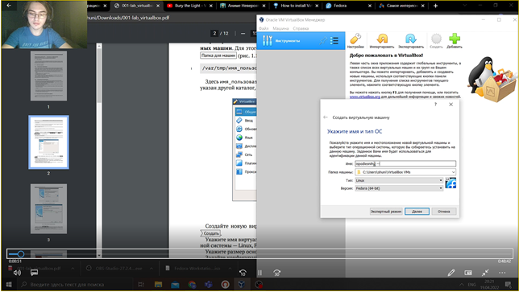
Ход работы
1. Установка Linux на виртуальную машину
1.1.Создаем виртуальную машину с Fedora Linux, и называем ее по соглашениям именования

Slide 4
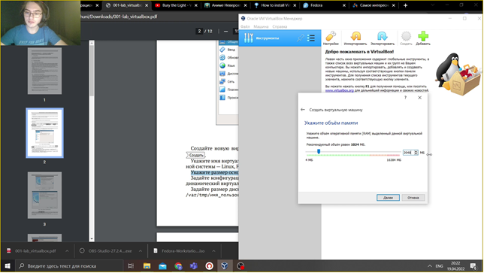
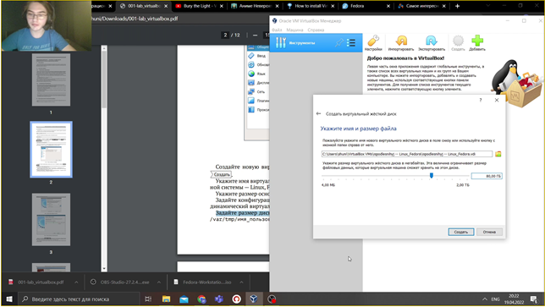
Ход работы
1.2. Задаем количество оперативной памяти, размер и формат жесткого диска.

Slide 5
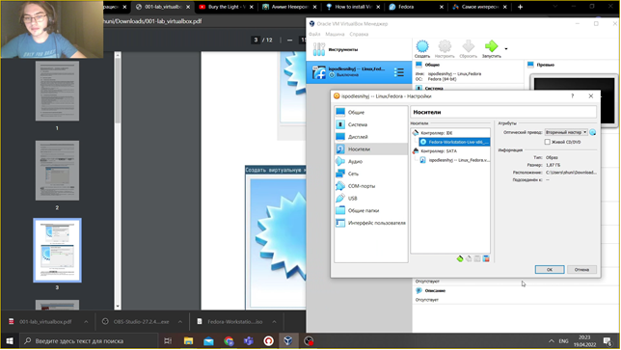
Ход работы
1.3. Выбор образа устанавливаемой операционной системы

Slide 6
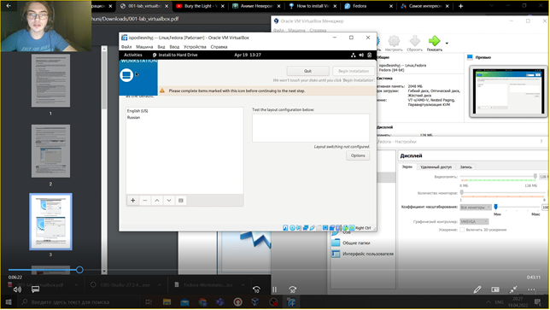
Ход работы
1.4. Выбор языка в устанавливаемой операционной системе

Slide 7
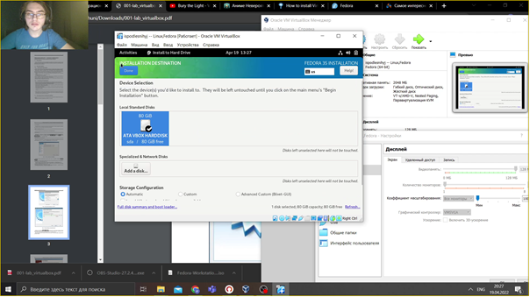
Ход работы
1.5. Выбор жесткого диска для установки Fedora Linux

Slide 8
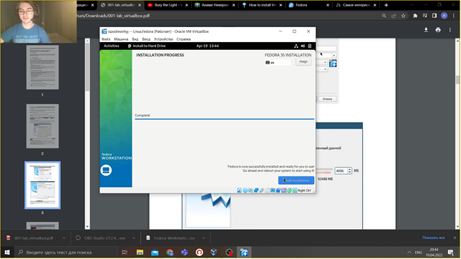
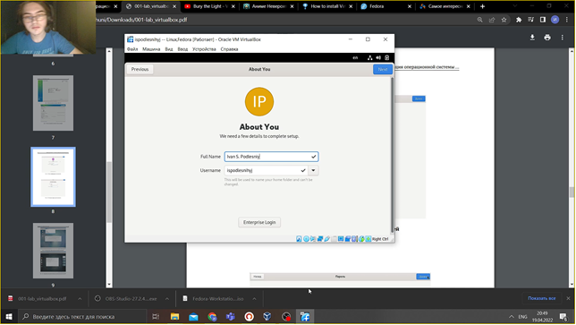
Ход работы
1.6. Дождаться окончания установки и создать профиль

Slide 9
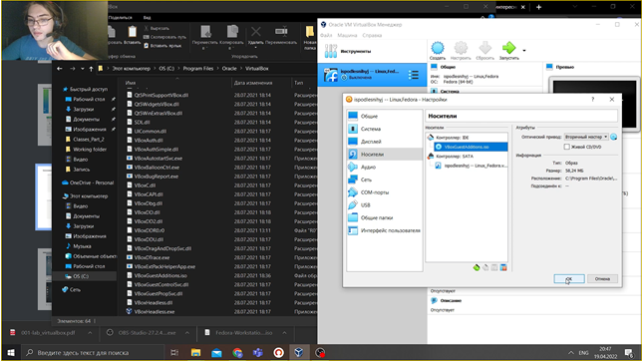
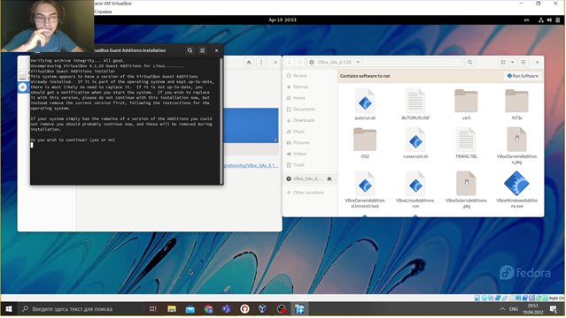
Ход работы
1.8.Установка дополнения для операционной системы( в моем случае не потребовалось)

Slide 10
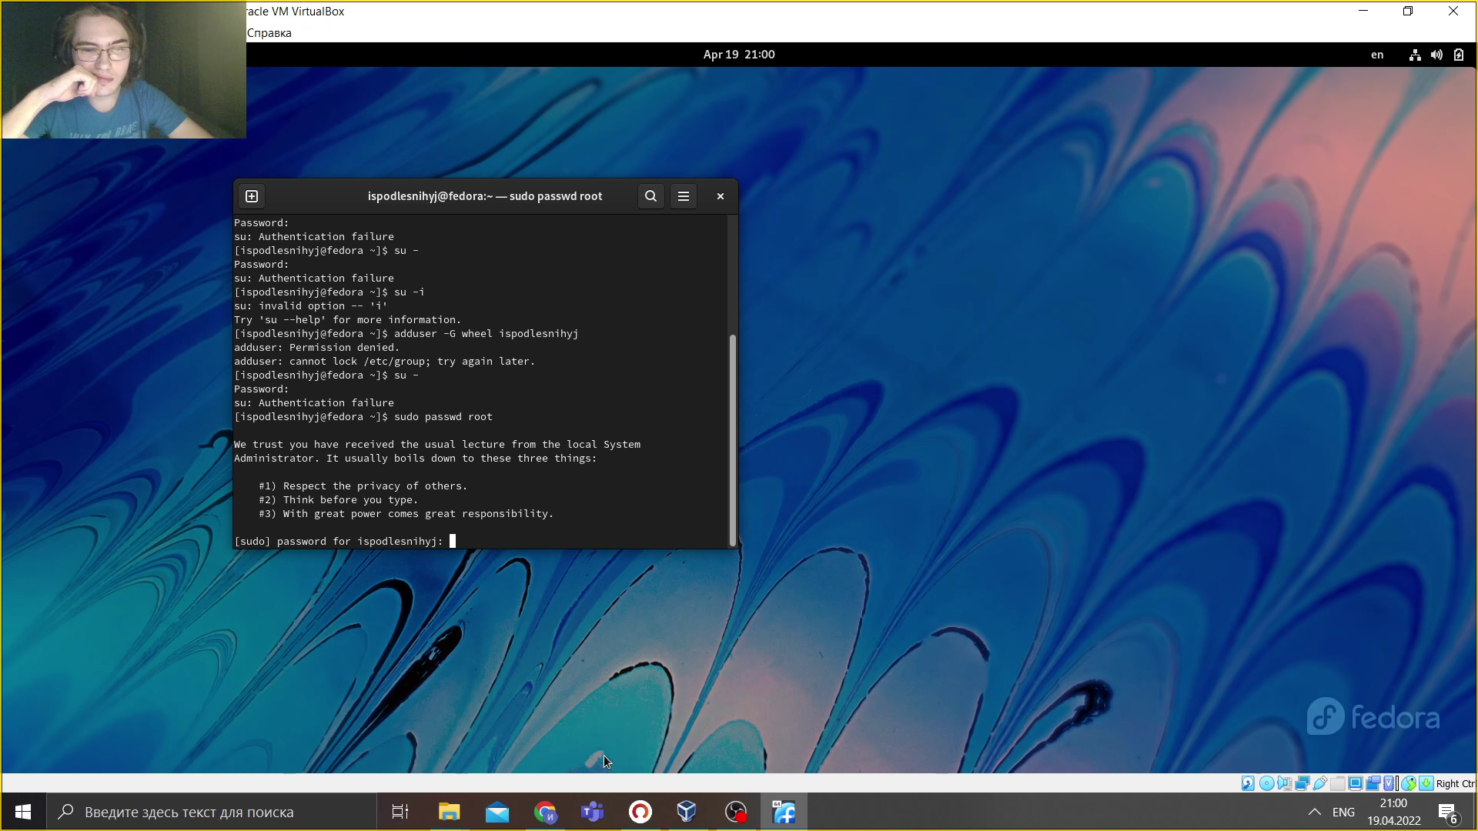
Установка имени пользователя и названия хоста
2.1.Получить доступ к полномочиям администратора( в моем случае пришлось дополнительно менять пароль к записи администратора(команда sudo passwd root) )

Slide 11
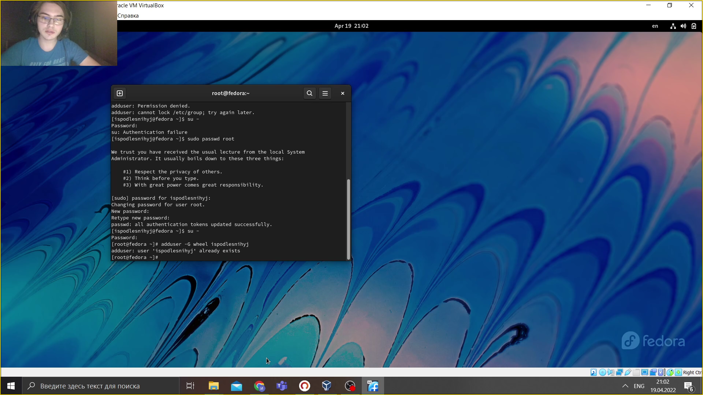
Ход работы
2.2. Создайте пользователя (вместо username укажите ваш логин в дисплейном классе):

Slide 12

Ход работы
2.3. Задайте пароль для пользователя (вместо username укажите ваш логин в дисплейном классе

Slide 13

Ход работы
2.4. Установите имя хоста (вместо username укажите ваш логин в дисплейном классе):

Slide 14
Ход работы
2.5. Проверьте, что имя хоста установлено верно:

Slide 15
Вывод
Мы получили навыки установки операционной системы Fedora Linux на виртуальную машину и настроили ее для дальнейшей работы

